Slide 1
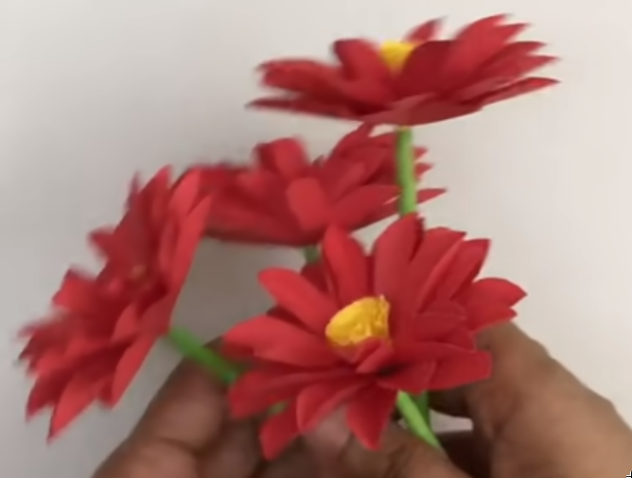
Likovna umetnost
petek, 20.3.2020
Roža iz papirja

Slide 2
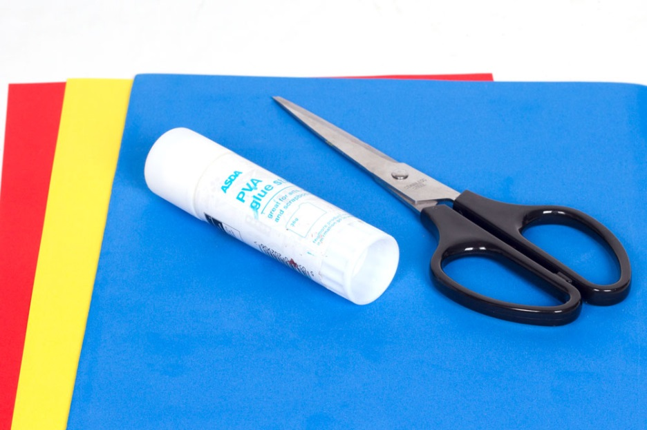
Potrebuješ: -barvni papir -škarje, lepilo -palčka ali pletilka -posnetek postopka Če barvnega papirja nimaš, pobarvaj bel papir.
https://www.youtube.com/watch?v=2fRjW06hA-w&fbclid=IwAR1s_sGCU9d33Btq5FP7p2vYldNOnn_Hw0kz_EoKHz_AKc7MjSup2KC9OBY

Slide 3
Rožo podari svoji mamici za materinski dan, ki bo v sredo 25. 3.

